Slide 1
Паметна Ултразвучна капа
„ИБАРСКИ ШИШМИШ“
Софија Стаматовски
Алекса Чкаловски
Филип ЂОКИЋ
Гимназија Краљево

Slide 2
Задатак нашег пројекта:
утврђивање препрека у близини корисника;
Пружање гласовних информација о удаљености између корисника и препреке;
приступање информацијама да би се омогућила самостална оријентација и ментална мапа околине;
могућност корисника за брже и сигурније кретање по непознатом терену;
спречавање повреда.

Slide 3
Употребљен материјал:
Ардуино Уно платформа
Ардуино ултрасонични сензор
Кварцни звучник
Батерија ( 9V )
Меморијска картица (1GB)
Модул за меморијску картицу
Кaпа

Slide 4

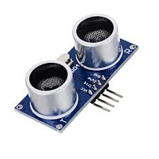
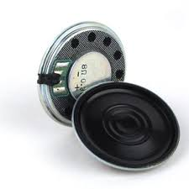
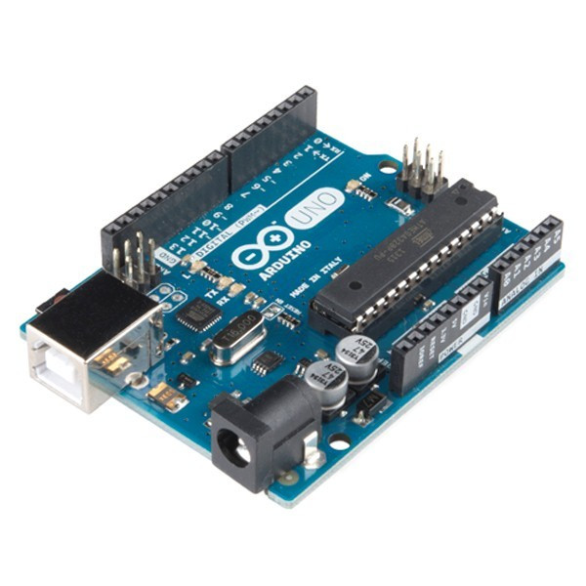
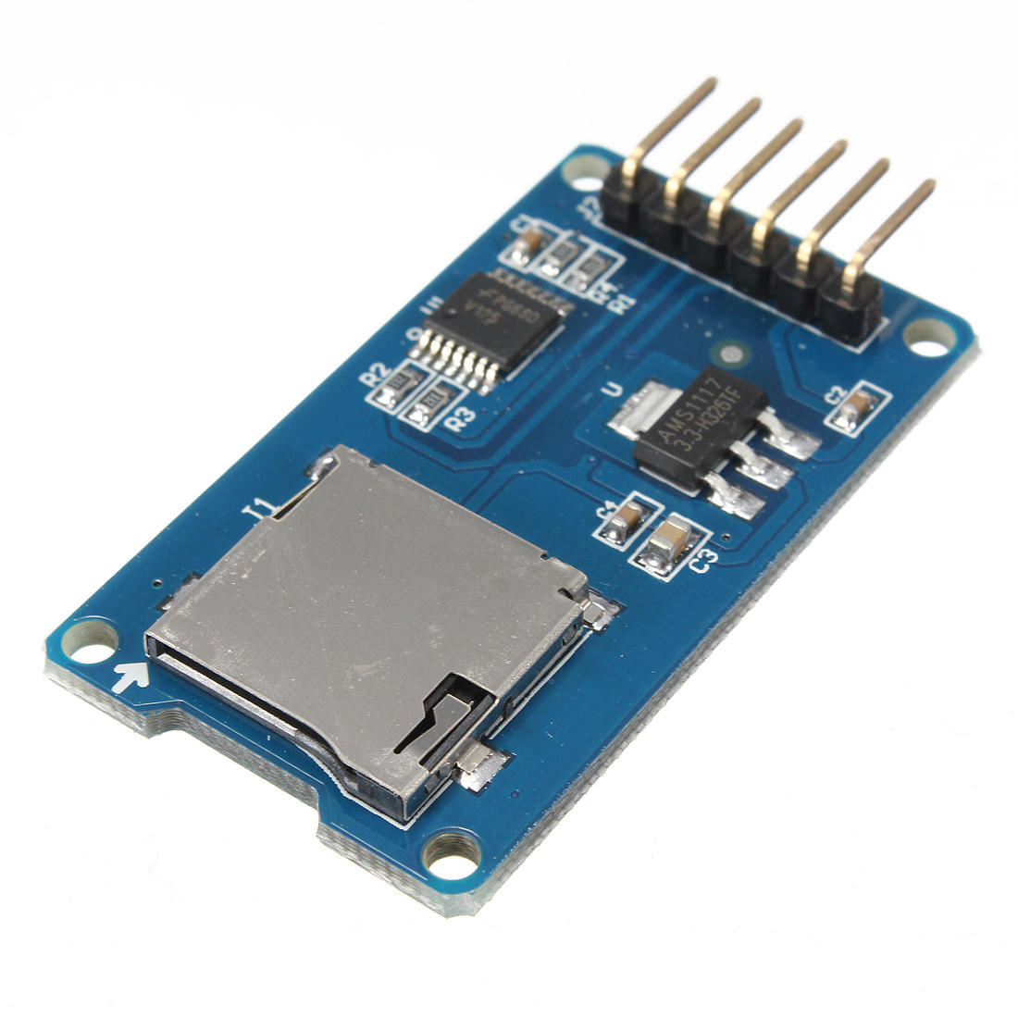

Slide 5

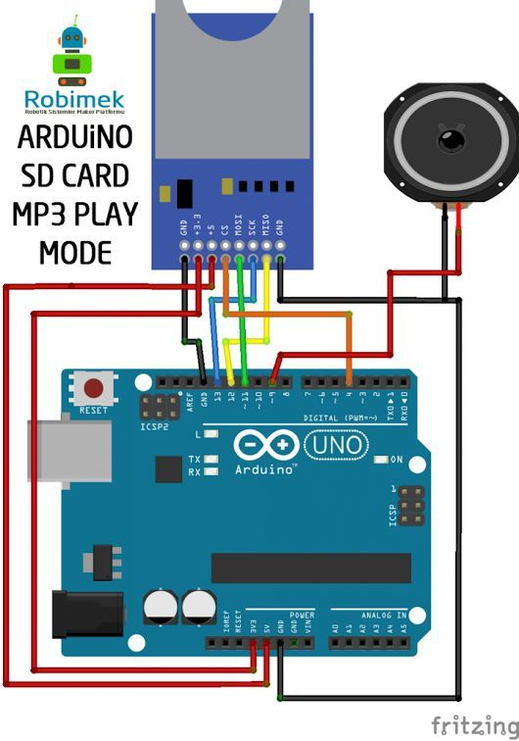

Slide 6
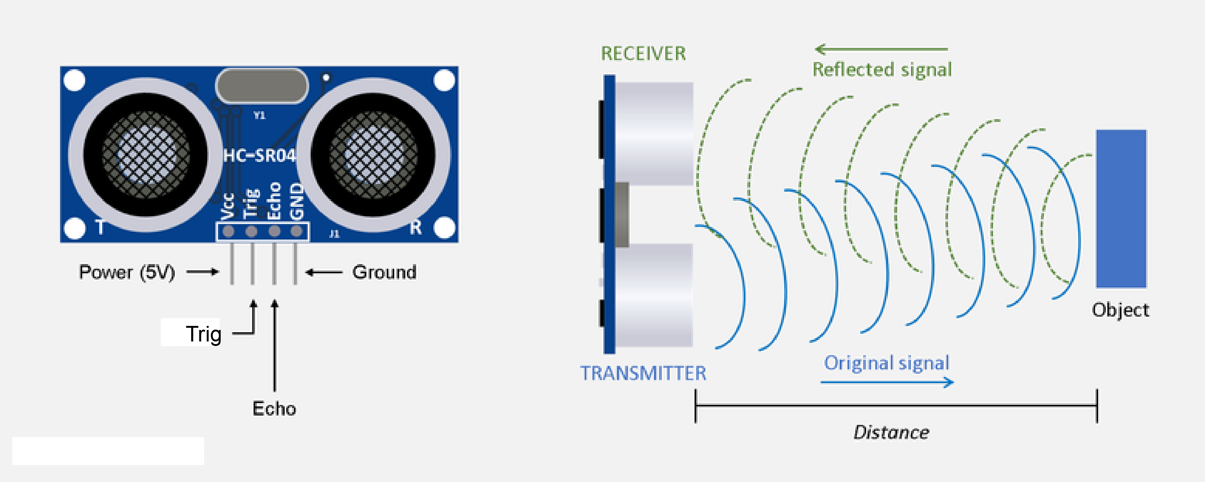
Принцип рада сензора:

Slide 7
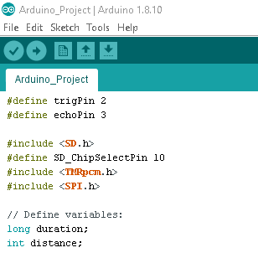
Дефинисање пинова;
Дефинисање библиотека за СД картицу и репродукцију звука;
Укључивање варијабли дистанце и времена.

Slide 8
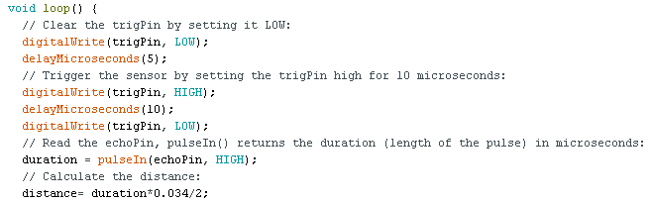
Активирање сензора постављањем тригПин-а на 10 микросекунди;
Читање ехоПина, пулсеИн враћа трајање пулса у микросекундама;
Израчунавање дистанце по формули.

Slide 9
